Slide 1
Duurzaamheid van voeding
Lifestyle
Leerjaar 1 –week 2- periode 2

Slide 2

Lesdoelen
Je kunt uitleggen wat een duurzame voedselsysteem is
Je weet wat de voedselafdruk bepaalt
Je kunt de klimaatbelasting van ons voedsel uitleggen
Je kunt duurzame aspecten toelichten

Slide 3
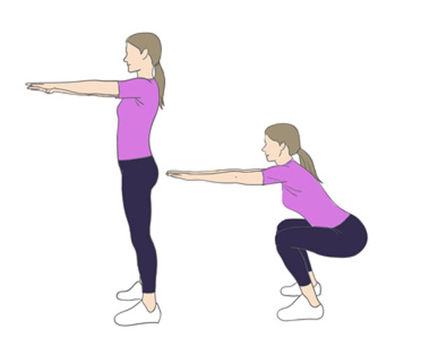
Even kleine test aangaande jullie gezondheid

Slide 4
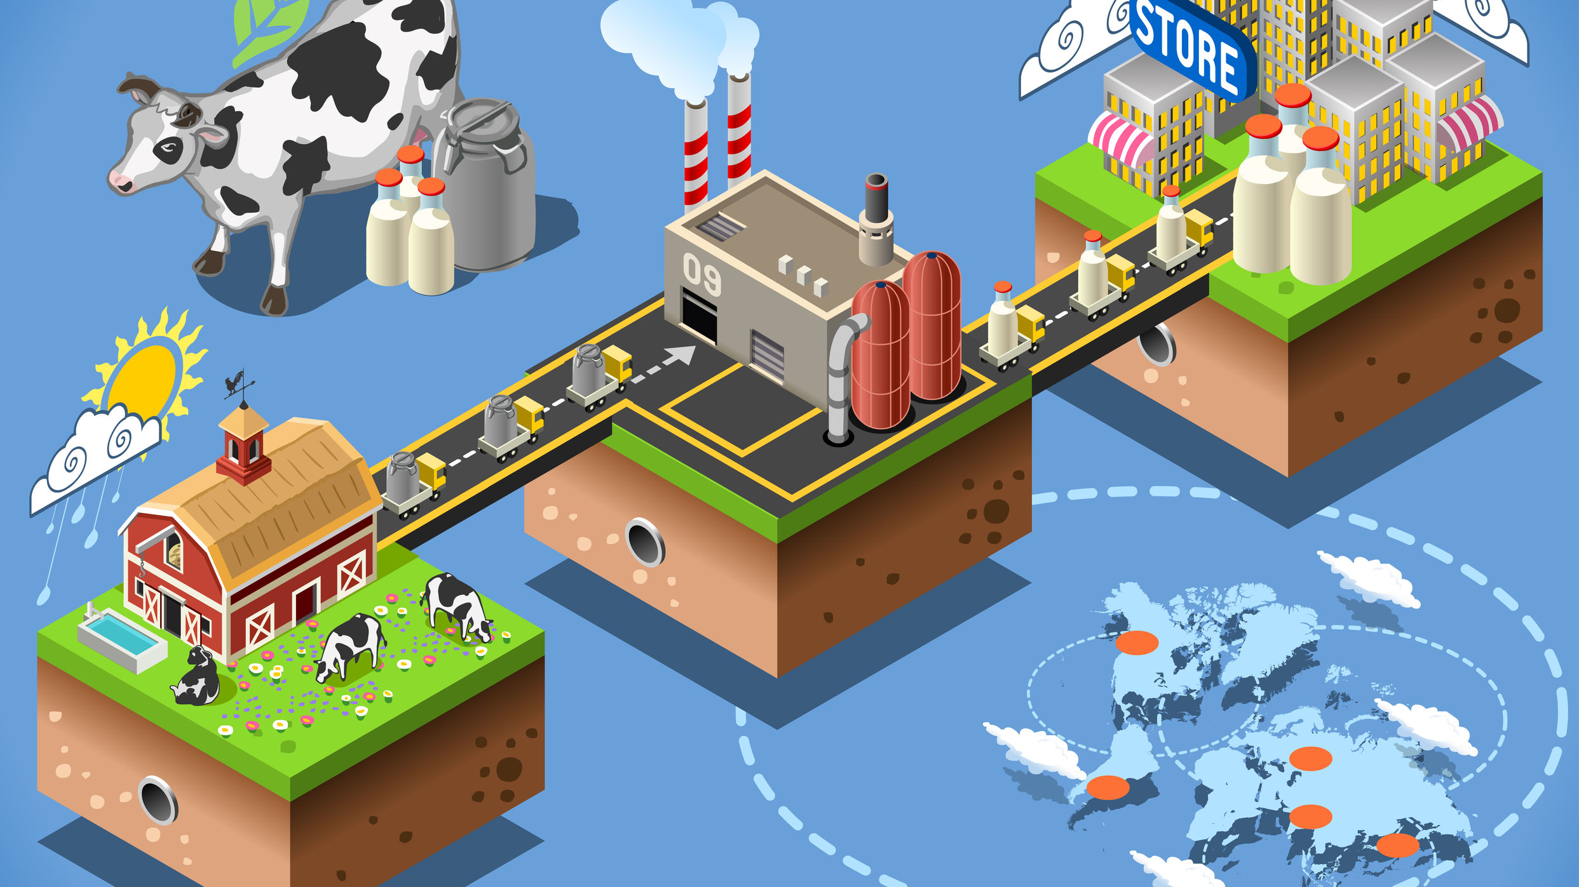
Duurzaam voedselsysteem
Een duurzaam voedselsysteem voorziet in de voedingsbehoefte van alle mensen, nu en in de toekomst, en beschermt tegelijkertijd de ecologische systemen op aarde.
Het huidige voedselsysteem is niet duurzaam.

Slide 5
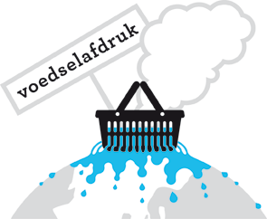
Voedselafdruk, waar komt het vandaan?
Concept stamt uit de jaren 90
Global Footprint Network
  Non-profitorganisatie
    Ontwikkelen → wetenschap, meten van duurzaamheid
Andere naam
  Mondiale voetafdruk of ecologische voetafdruk
  Inzichtelijk maken milieu-impact van ons voedingspatroon
    Hoeveel land en water is er nodig → productie jouw eten
    In verhouding met beschikbaarheid ruimte en zoetwater

Slide 6
Voedselafdruk
Deze afdruk meet hoeveel aarde (water/land) er voor jou nodig is.
Je kijkt naar:
  Ruimte om te wonen
  Voedsel te verbouwen
  Energie op te wekken
  Industrie
  Afvalverwerking
  Recreatie
Kort → hoe groter de afdruk → hoe grotere belasting klimaat en milieu

Slide 7
Voedselafdruk
Voedselafdruk filmpje
https://www.voedingscentrum.nl/voedselafdruk

Slide 8
Klimaatbelasting
Voedsel belast het klimaat door energieverbruik en de uitstoot van broeikasgassen.
Voor productie wordt een groot deel van het beschikbare land en water gebruikt.
Daarnaast zijn er milieuproblemen aan verbonden, zoals mestoverschot en overbevissing.
Vlees is het meest belastend voor het milieu, gevolgd door zuivel, dranken en bewerkte producten.
Notes:
Eten belast het klimaat, door energiegebruik en de uitstoot van broeikasgassen (CO2, methaan en lachgas). Voor de productie is bovendien een groot deel van het beschikbare land en water nodig. Het produceren van voedsel brengt onlosmakelijk milieuproblemen met zich mee, zoals mestoverschot en overbevissing.
In totaal ontstaat ongeveer een derde van alle klimaatbelasting door het maken en eten van voedsel.
De mate waarin voedsel bijdraagt aan de klimaatverandering, is per product verschillend. Vlees is erg belastend voor het milieu, net als zuivel, dranken en bewerkte producten zoals gebak en snacks.
Van klimaatverandering, biodiversiteitverlies en verstoring van de stikstofkringloop worden de ecologische grenzen van de aarde overschreden. Deze 3 milieuaspecten, net als de kringlopen van fosfor en water, zijn direct gekoppeld aan de productie van voedsel.
Door duurzamer te eten verhoogt de ecologische draagkracht van de aarde, en door duurzamer te kiezen putten we de beschikbare bronnen minder snel uit.

Slide 9
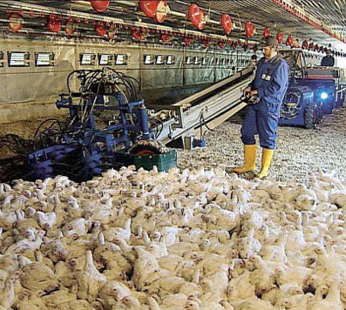
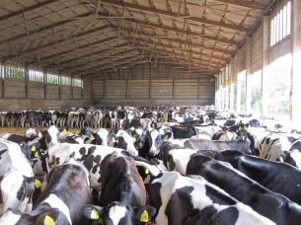
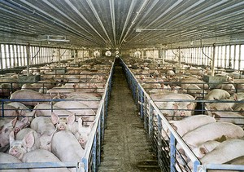
Belasting van veeteelt op het milieu
Wereldwijd is veeteelt verantwoordelijk voor:
+/- 18% van de broeikasemissies
+/- 80% van het landgebruik
+/- 50% van het agrarisch watergebruik
Mannen produceren meer CO2 –uitstoot dan vrouwen, doordat zij vaak meer vlees eten.
Notes:
De veeteelt is wereldwijd verantwoordelijk voor ongeveer 18% van de broeikasgasemissies, 80% van het landgebruik door mensen en 50% van het agrarische watergebruik. Mannen produceren zo’n 3,5 kg CO2-uitstoot en vrouwen bijna 2,8 kg. Dat komt door een deel doordat mannen meer eten dan vrouwen, maar ook omdat ze meer (rund)vlees eten. Als een man een keer per week een portie rundvlees vervangt door een plantaardige vleesvervanger scheelt dat 8% in zijn wekelijkse uitstoot van broeikasgassen. Voor vrouwen scheelt dat 10%. Door bewust te kiezen wat je eet kun je je klimaatbelasting met 20% omlaag brengen. Dat kan door vlees te vervangen door haring, een eiergerecht of een plantaardige vleesvervanger. Of door een roomijsje of gebakje te laten staan. Het meeste valt te besparen op vlees, zuivel, dranken en extra’s zoals snoep en snacks.

Slide 10
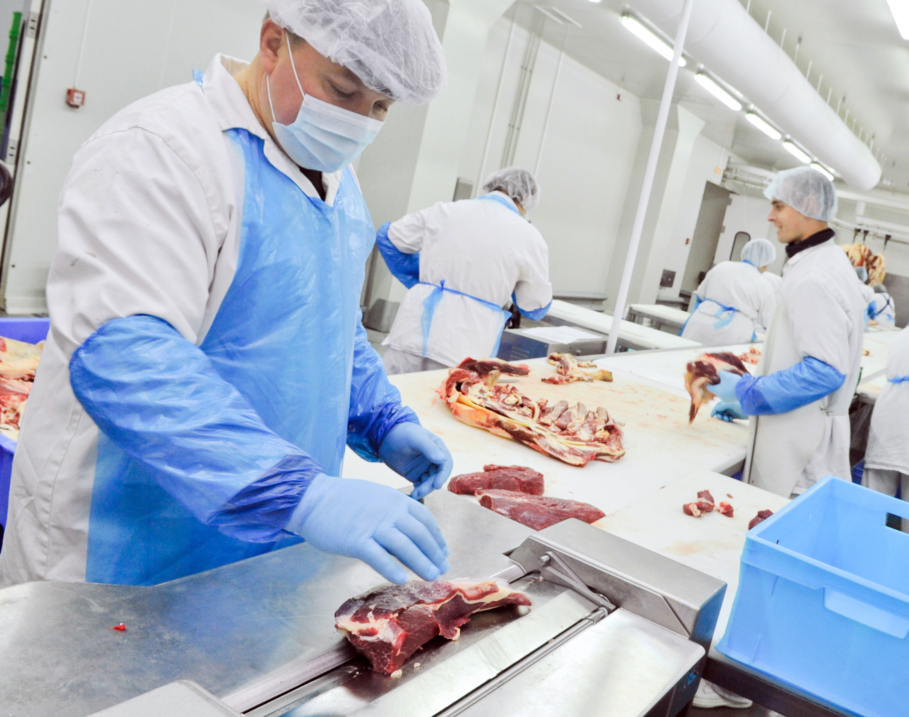
Aspecten van duurzaamheid: productieketen
Elk product in de winkel heeft een aantal productiefasen doorlopen
Deze productiefasen vormen de voedselproductieketen
Bij iedere productiefase worden broeikasgassen uitgestoten
Landbouw is verantwoordelijk voor +/- 40% van de broeikasgasuitstoot van voeding
Notes:
Op het moment dat een product in de winkel ligt, heeft het allerlei productiestadia doorlopen. Die productiestadia zijn de schakels van de voedselproductieketen, kortweg ‘voedselketen’ genoemd. Bij iedere productiefase wordt een hoeveelheid broeikasgassen uitgestoten. Volgens Nederlands onderzoek is de landbouw voor ongeveer 40% verantwoordelijk voor de broeikasgasuitstoot van voeding. Ook voedseltransport, koelen en bewerken en consumptie speelt een belangrijke rol.

Slide 11
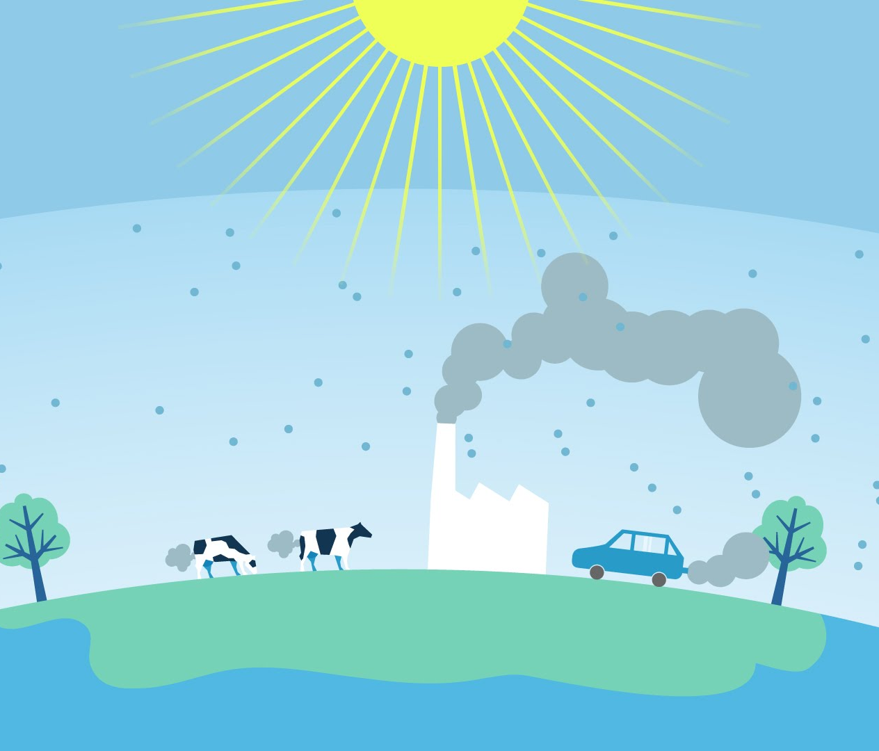
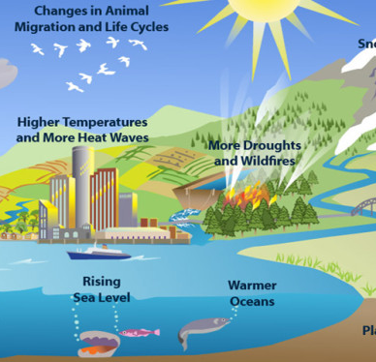
Aspecten van duurzaamheid: klimaatverandering
Bij het maken en transporteren van voeding wordt energie verbruikt
Denk aan verwarmen, koelen en vriezen
Brandstoffen als gas, olie en kolen worden gebruikt voor deze energie
Het gebruik van kunstmest en het houden van vee komen broeikasgassen vrij
Broeikasgassen dragen bij aan de klimaatverandering
Notes:
Klimaatverandering
Het maken en transporteren van voedsel kost energie. Denk bijvoorbeeld aan het verwarmen, koelen en vriezen. Bij het gebruik van brandstof zoals gas, olie of kolen komt namelijk koolstofdioxide (CO2) vrij. Door het gebruik van kunstmest en bij het houden van vee komen ook andere broeikasgassen vrij.

Slide 12
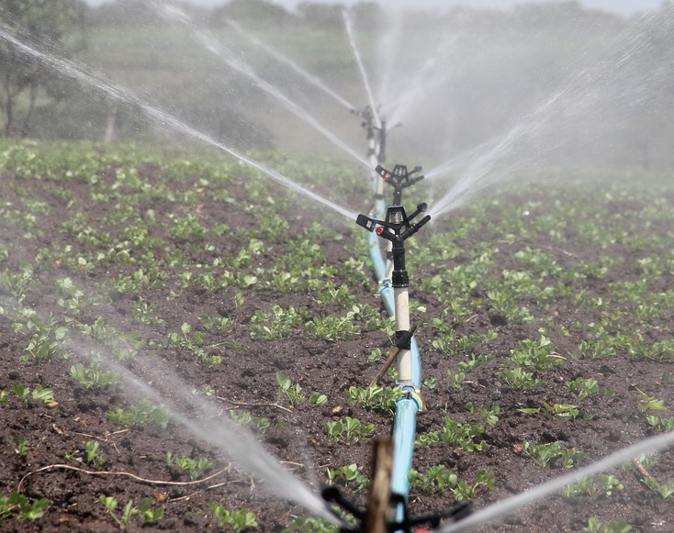
Aspecten van duurzaamheid: waterverbruik
Er is water nodig om voedsel te verbouwen
Ongeveer de helft van ons totale zoetwatergebruik wordt gebruikt voor het verbouwen van voedsel
Dit veroorzaakt vooral in droge, warme landen voor problemen
Notes:
Waterverbruik
Om voedsel te kunnen verbouwen is water nodig. Dat kan regenwater zijn, maar ook vaak irrigatiewater uit de grond of rivieren. Dat is veel: ongeveer de helft van ons totale zoetwatergebruik, waardoor het grondwaterpeil zakt. Waterverbruik geeft vooral in droge, warme landen een problemen.

Slide 13
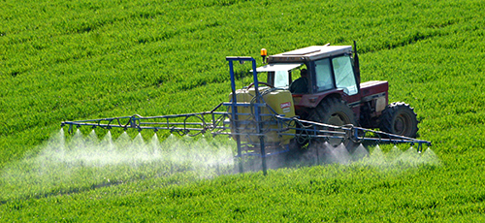
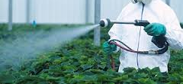
Aspecten van duurzaamheid: bestrijdingsmiddelen en mest
Bij voedselproductie worden allerlei chemische stoffen gebruikt
Bestrijdingsmiddelen en (kunst)mest vervuilen de lucht, het water en de bodem
Teveel mest zorgt voor verzuring en vermesting van bodem en water
Notes:
Bestrijdingsmiddelen en mest
In de voedselproductie worden allerlei chemische stoffen gebruikt. Onder andere bestrijdingsmiddelen en (kunst)mest vervuilen de lucht, het water en de bodem. Vooral bij het gebruik van bestrijdingsmiddelen in de open lucht kan een middel onbedoeld schade aanrichten in de natuur. Teveel mest zorgt voor verzuring en vermesting van bodem en water.

Slide 14
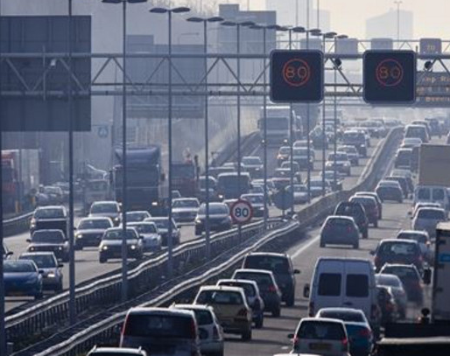
Aspecten van duurzaamheid: smog en geluidsoverlast
Eén op de drie vrachtwagens op de weg vervoert voedsel of hulpmiddelen om voedsel te maken.
Vrachtwagens zorgen voor smogvorming en dragen bij aan het broeikaseffect.
Voedselproductie zorgt in Nederland voor 1 vijfde van de smogvorming en 1 tiende van het geluidsoverlast.
Notes:
Smog en geluidsoverlast
Eén op de drie vrachtwagens op de weg vervoert voedsel of hulpmiddelen om voedsel te maken. Vrachtwagens zorgen voor smogvorming en samen met vliegtuigen en in mindere mate boten en treinen dragen ze bij aan het broeikaseffect. Voedselproductie zorgt in Nederland voor een vijfde van de smogvorming en een tiende van de geluidsoverlast.

Slide 15

Tips voor duurzamer eten
Niet meer eten dan je nodig hebt.
Minder vlees eten en niet meer zuivel en kaas dan je nodig hebt.
Eet zo min mogelijk rood en bewerkt vlees
Meer graanproducten, peulvruchten, groente en fruit eten.
Zo min mogelijk voedsel verspillen (door op maat te kopen en te koken).
Zo min mogelijk suikerhoudende dranken en alcohol drinken.
Ga voor volkoren graanproducten, groente en fuit
Let bij groente en fruit op de herkomst en seizoenen

Slide 16
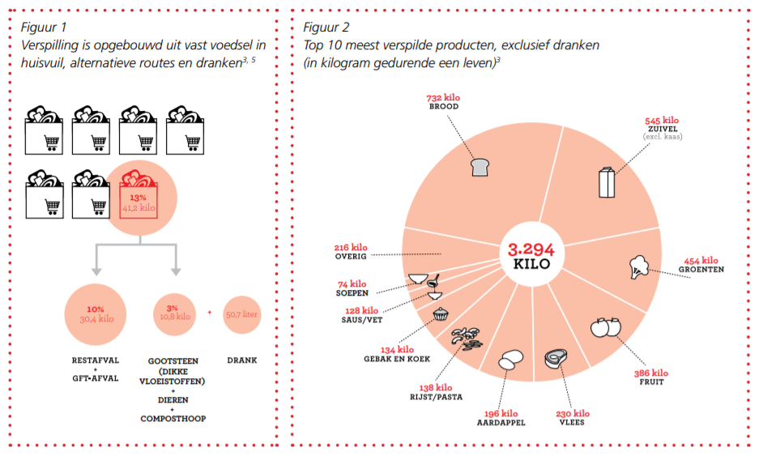

Slide 17
Herkomst voedingsmiddelen
Voedingsmiddelen kunnen van ver komen maar ook van heel dichtbij
Keuringsdienst van Waarde - Kipfilet
https://www.youtube.com/watch?v=D0t7MUiQids
Weet jij waar jouw eten vandaan komt?
http://www.voedingscentrum.nl/nl/nieuws/weet-jij-waar-jouw-eten-vandaan-komt-.aspx
Herkomst op etiket
http://www.voedingscentrum.nl/nl/mijn-boodschappen/eten-kopen/etiketten-lezen/hoe-zie-ik-op-het-etiket-waar-een-product-vandaan-komt.aspx

Slide 18




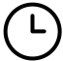



2122 DWI LA2 Duurzaamheid in een specialisatie
Leerdoel
Informeren over de duurzame aspecten binnen de verschillende specialisaties.
Informatie verzamelen door middel van deskresearch.
Samenwerken
Dit product maak je alleen.
Lever je product in via Teams
Tijdens de expertlessen wordt dit besproken
Geef feedback op de producten van anderen en ontvang feedback
Beschrijf in je reflectieverslag hoe je het feedback geven ervaren hebt.
Deadline product: 10 december 2021
Leerproduct
Een verslag over de duurzame aspecten binnen een specialisatie. Kies één specialisatie. In het verslag behandel je minimaal:
Duurzaamheid op het gebied van natuur en milieu
Duurzaamheid op het gebied van mens en maatschappij
Een probleem met duurzaamheid dat op dit moment speelt binnen het gebied
3 duurzame ontwikkelingen die op dit moment plaatsvinden
Jouw mening over duurzaamheid binnen de specialisatie
Bijeenkomsten
Introductie leerarrangement
Expert lessen
Lessen duurzame ontwikkeling/Verborgen impact
Zelfwerkuren
Leerpad
Kies de specialisatie die je het meest aanspreekt en waar je je graag verder in wilt verdiepen.
Ga op zoek naar minimaal 6 verdiepende artikelen die iets schrijven over duurzaamheid in de sector.
Lees ze allemaal door en probeer een mening te vormen over het thema. Zoek eventueel naar extra verdiepingsmateriaal in de vorm van filmpjes, vlogs, blogs, etc.
Beschrijf de verschillende aspecten van duurzaamheid binnen de specialisatie.
In elke specialisatie zijn ook problemen en/of uitdagingen. Ga op zoek naar een probleem dat op dit moment speelt.
Zoek op welke ontwikkelingen er gaande zijn, vaak zijn deze ontwikkelingen een reactie op de problemen/uitdagingen.
Denk aan de APA bronvermelding. De artikelen moeten terug te vinden omdat ze in je document netjes zijn toegevoegd.
Bronnen
Wiki, De verborgen impact, internet onderwerpen: duurzaamheid, duurzame ontwikkeling, foodwaste, klimaatadaptatie, klimaatneutraal, energieneutraal, duurzame evenementen

